Slide 1
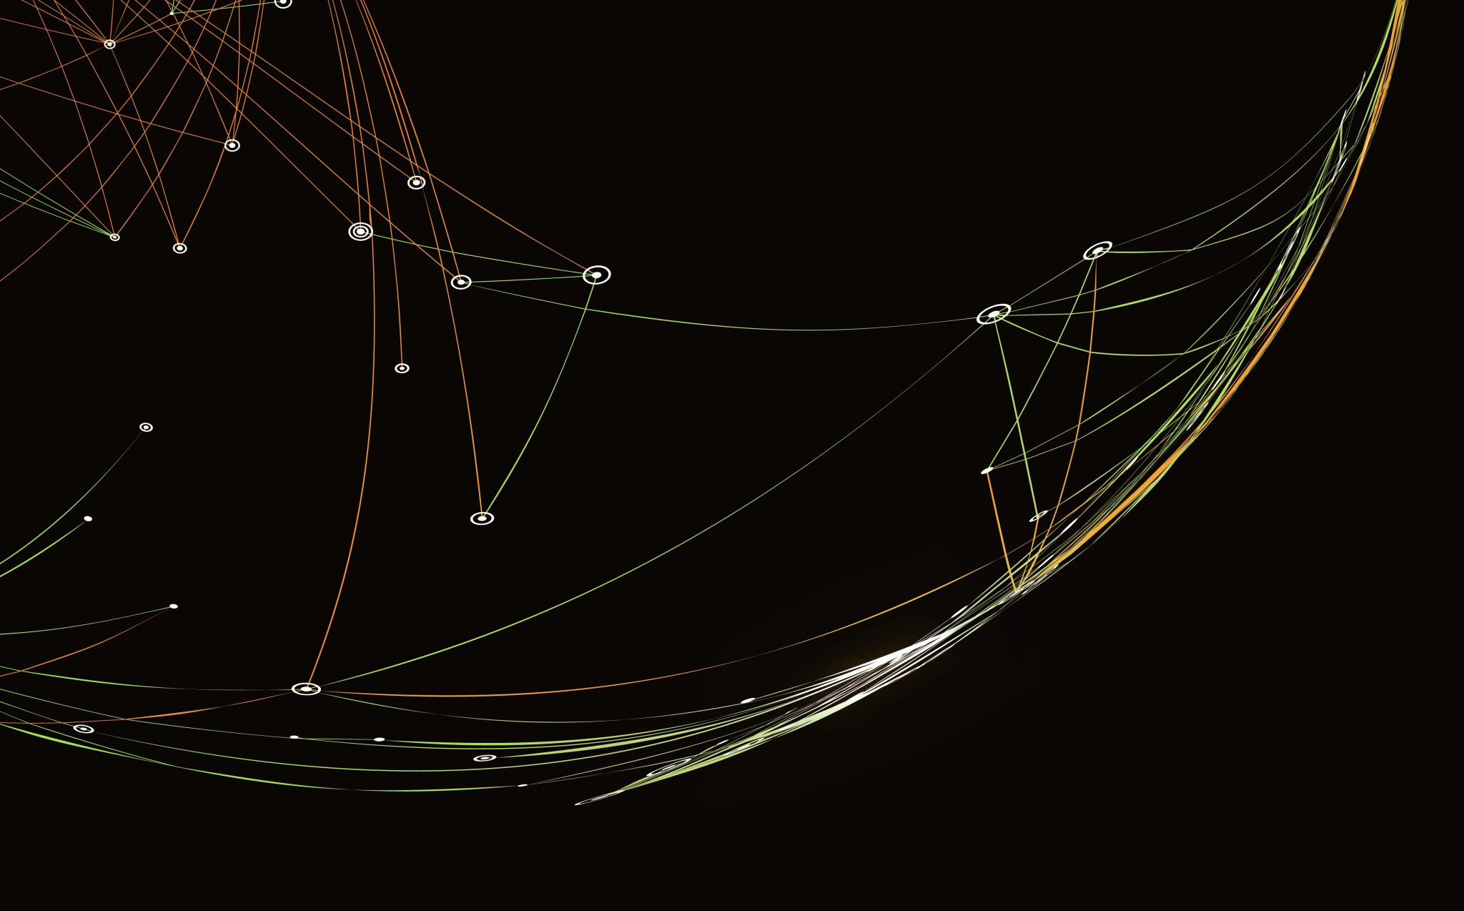
Rete senza fili

Slide 2
PRIMA ATTIVITA’ La tecnologia per me

Slide 3
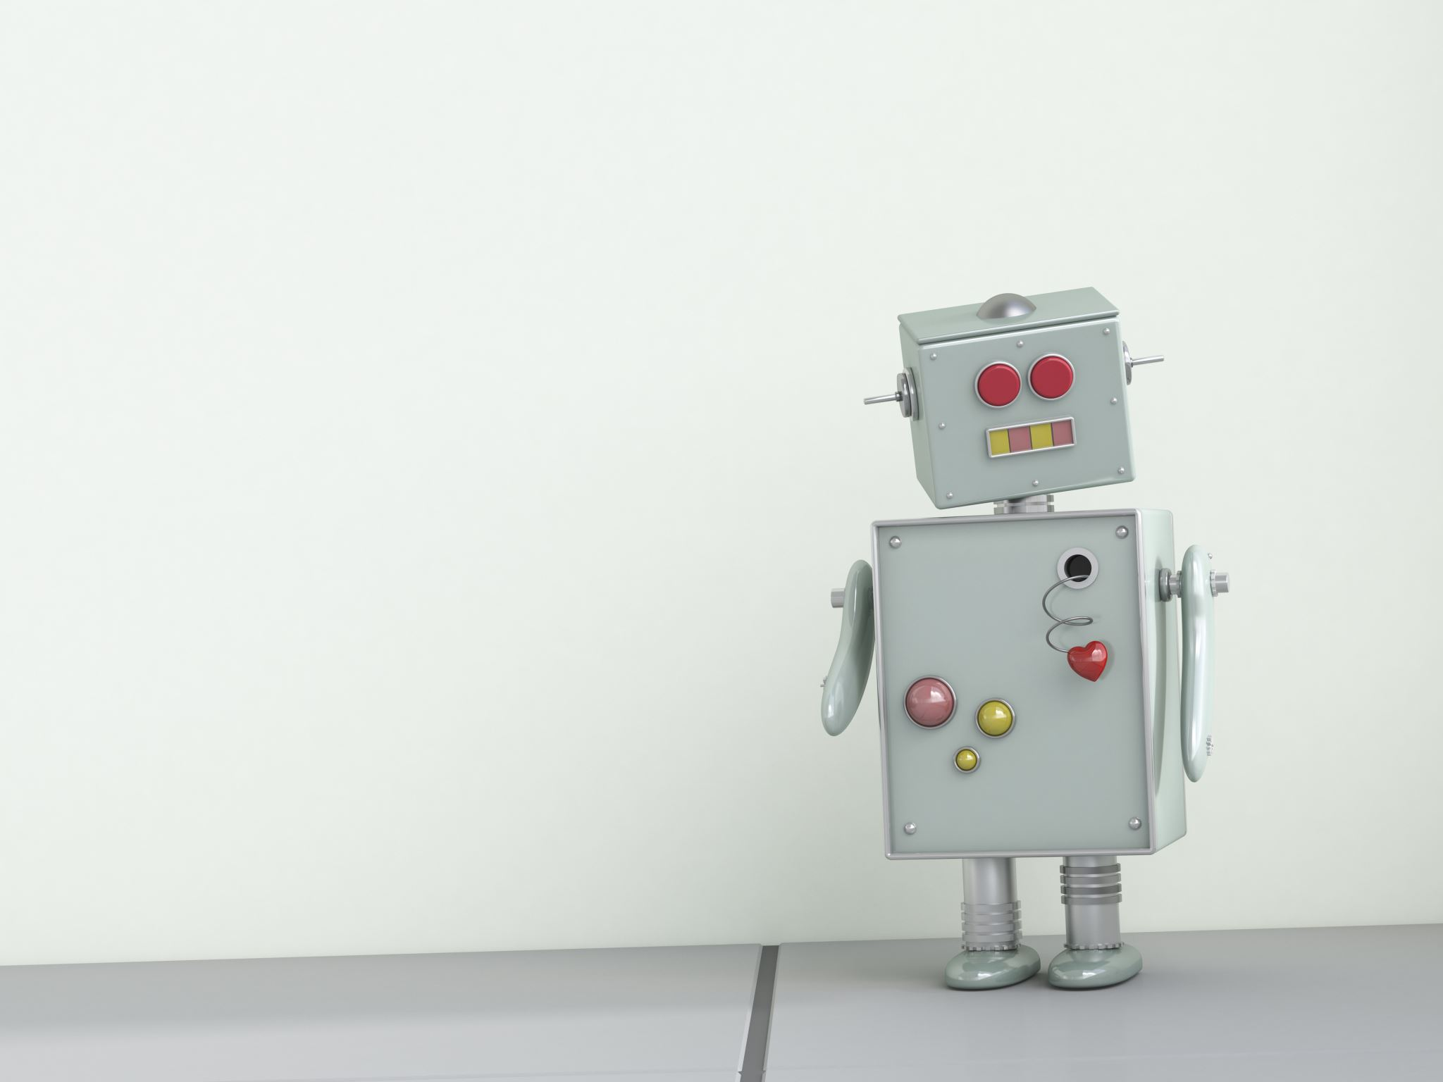
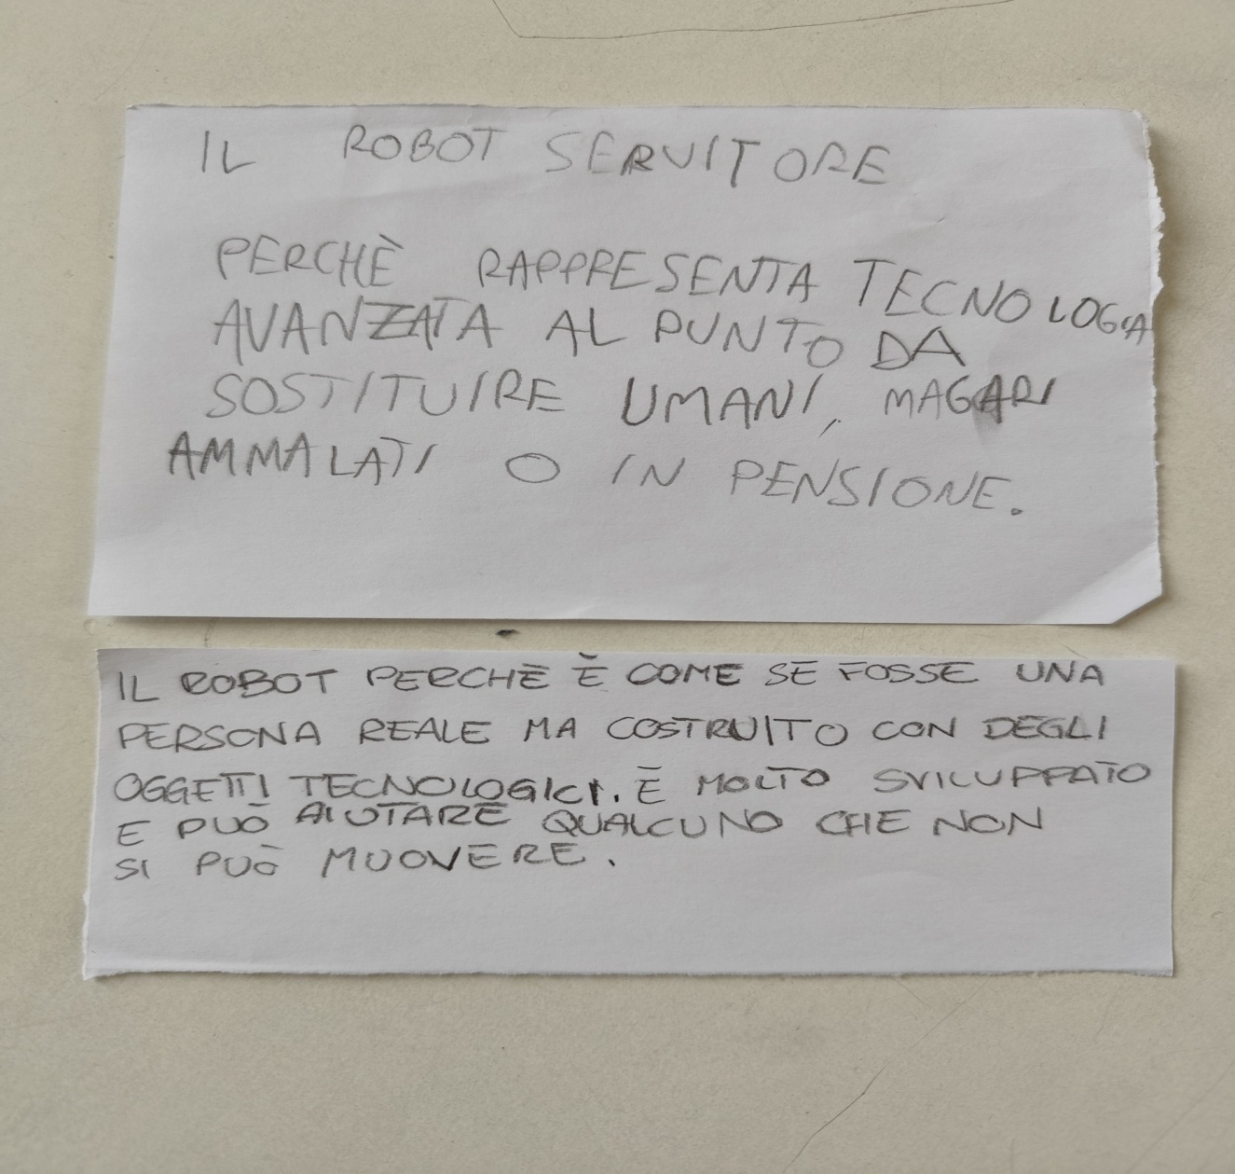
Parole chiave
Robot:
Intelligenza artificiale

Slide 4
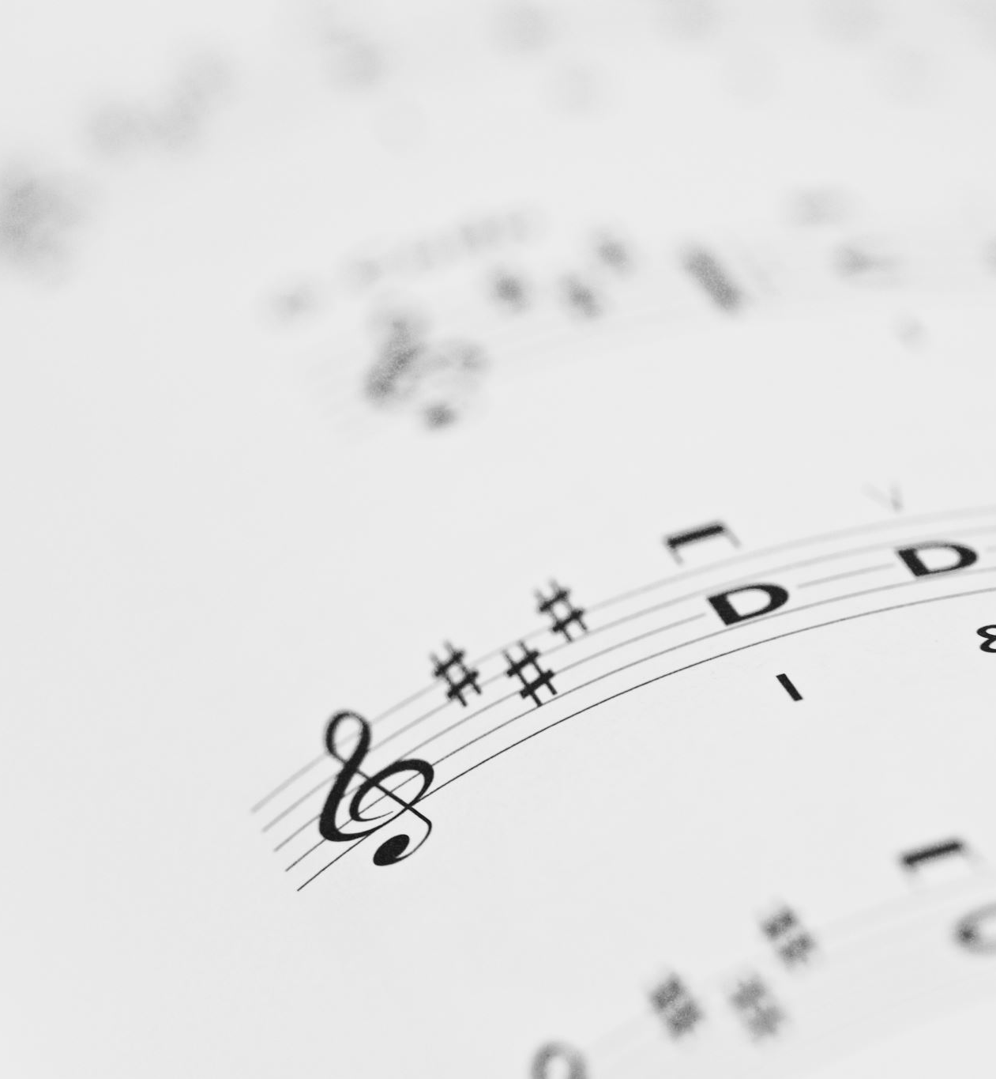
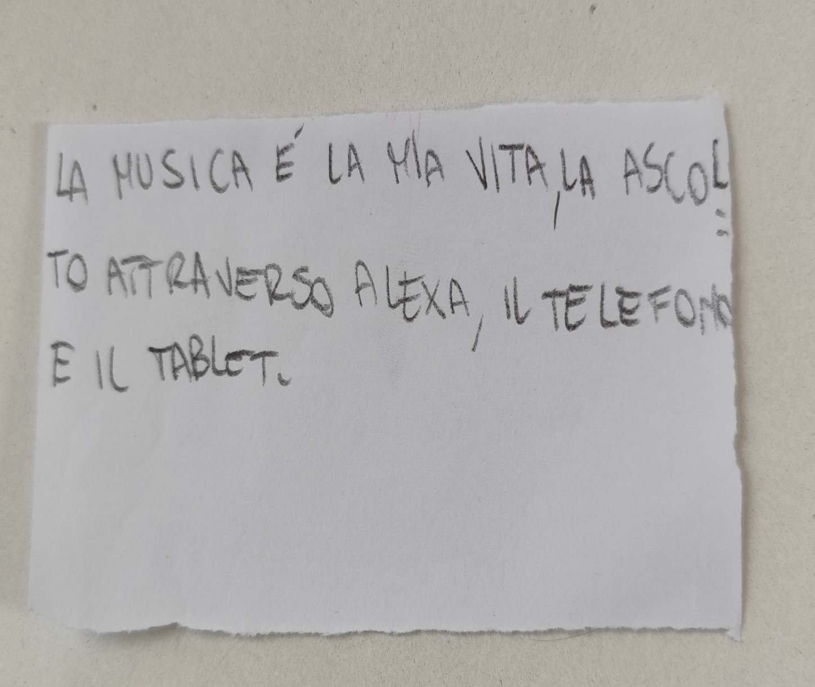
musica

Slide 5
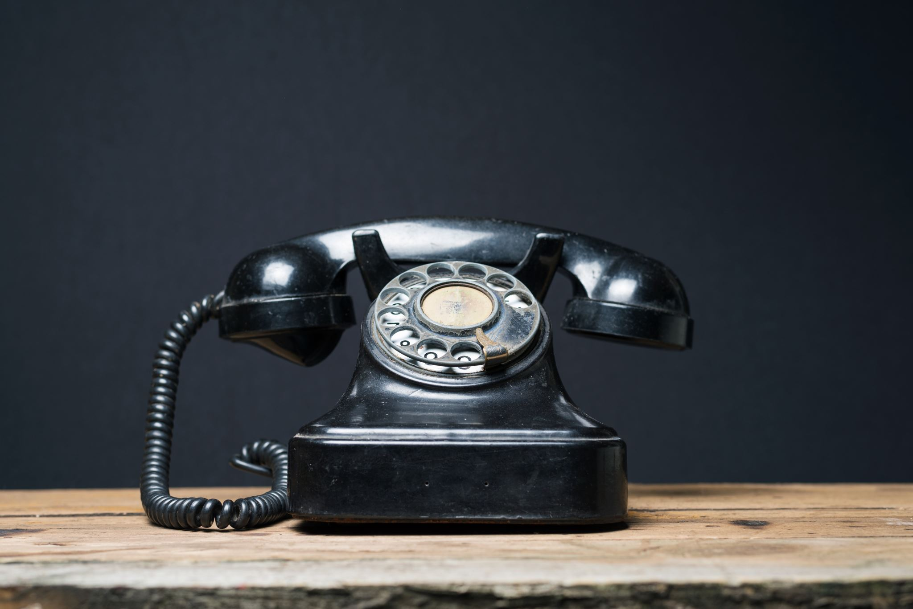
telefono

Slide 6
Messaggi

Slide 7
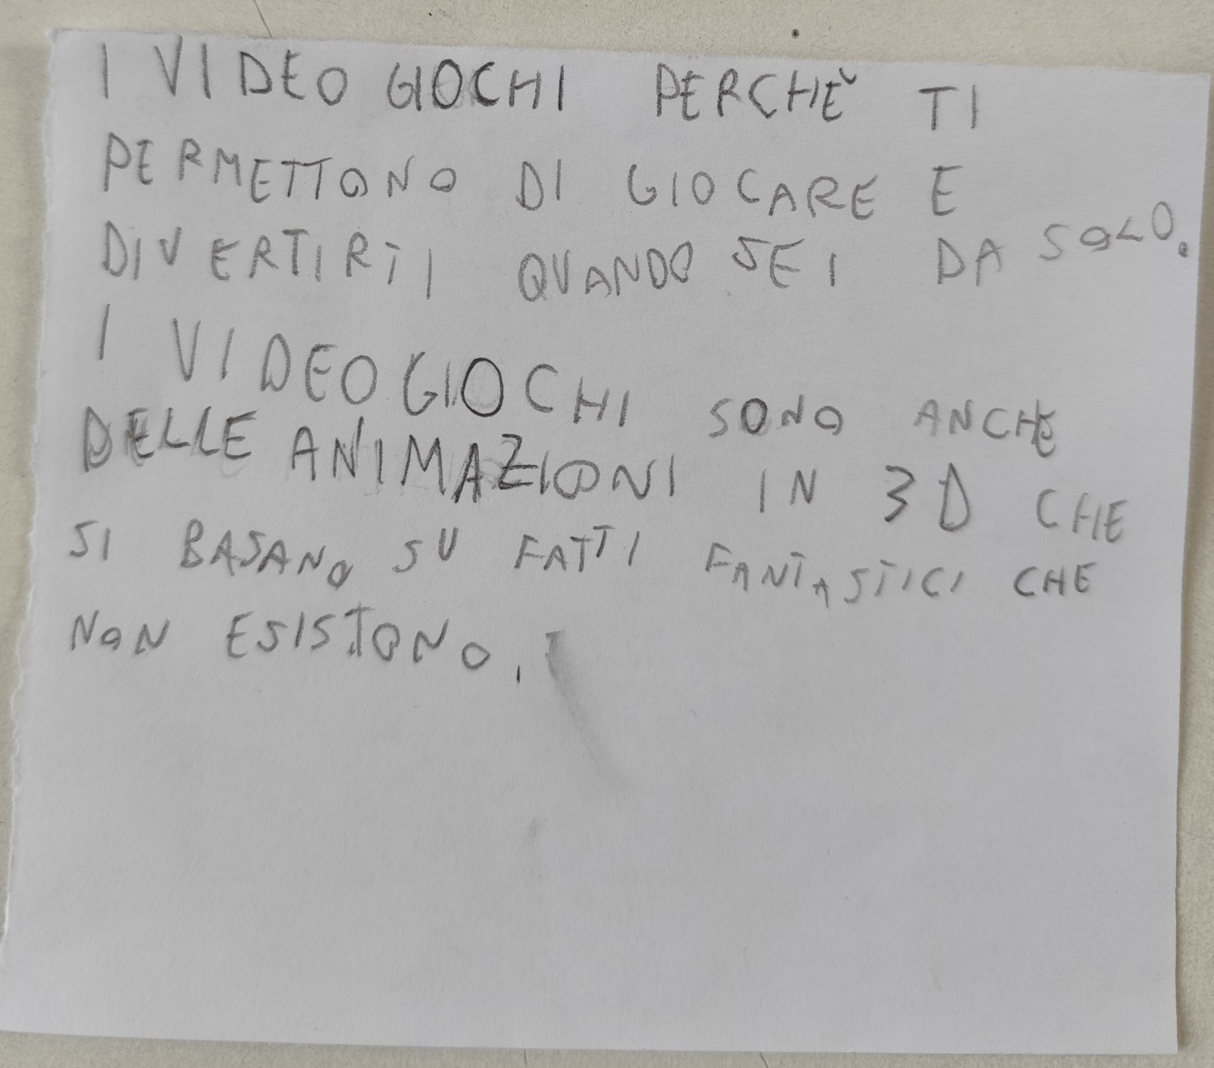
Videogiochi: 3D

Slide 8
Sintesi dell’attività e relativi commenti

Slide 9
Che tipi di tecnologia possiedi e come la utilizzi?
Alla domanda che apparecchio tecnologico possiedi quasi tutti hanno risposto: TV, telefoni, tablet, Alexa, giochi elettronici, PC, telecamere di sicurezza.
Come puoi utilizzare la tecnologia a casa? per giocare, per fare ricerche, guardare film, consultare il registro, chiamare e/o videochiamare gli amici.
Come li utilizzi? PC, tablet e telefono per cercare notizie o aiutarmi nei compiti. TV per guardare film. Alexa per giocare e ascoltare musica. Consolle per giocare.

Slide 10
Immagini della tecnologia
Dopo aver visionato alcune immagini riguardanti gli apparecchi tecnologici di uso comune chiediamo ai bambini di scegliere le immagini che li rappresentano
Alla domanda quali immagini non sono state scelte: il pc perché non lo si usa quasi mai; disegnare sul tablet perché farlo su carta è meglio e fissare troppo tempo il tablet fa venire male agli occhi; il trasmettitore perché non ci ha interessato

Slide 11
Quando la tecnologia digitale….
Facilita le relazioni :
Quando messaggio e/o chiamo
Quando comunico mail, chat
Ostacola le relazioni:
Se resto troppo sul tablet
Se gioco per molto tempo
Se videogioco
Se guardo il cellulare in presenza di altre persone

Slide 12
La tecnologia la possono usare tutti o è meglio porre dei limiti d’età?
E’ meglio porre dei limiti d’età o mettere il parental control perché:
Il bambino può capitare su siti pericolosi o non adatti a lui.
Alcuni videogiochi possono essere troppo violenti
Il tempo di utilizzo per i bambini va limitato
Si possono far partire involontariamente delle chiamate
Si può cadere in tranelli o pubblicità ingannevoli
Si possono ricevere in chat minacce o foto imbarazzanti

Slide 13
Che cosa ci fa guadagnare o che cosa rischia di farci perdere la tecnologia?
Guadagnare
Perdere
Amicizie on line
Vendere e/o comprare
Soldi
Amicizie, perché si perde ai videogiochi
Soldi (truffe)
Soldi per acquistare skin
Funzionalità o dati del telefono per colpa di virus

Slide 14
Come potrebbe essere la tecnologia del futuro?
Creare altre piattaforme digitali
Torrette tecnologiche per proteggere la casa da intrusi
Autoirrigatori per giardini azionati da dispositivi tecnologici
Forme più sofisticate di PC e di telefoni
Treni sospesi velocissimi che si muovono con l’utilizzo di magneti
La macchina del futuro
Treni senza personale

Slide 15
Seconda attività IO e VOI, IO e gli altri
Adesso mi presento ai miei compagni…

Slide 16
…e adesso mi presento sul web e sui social

Slide 17
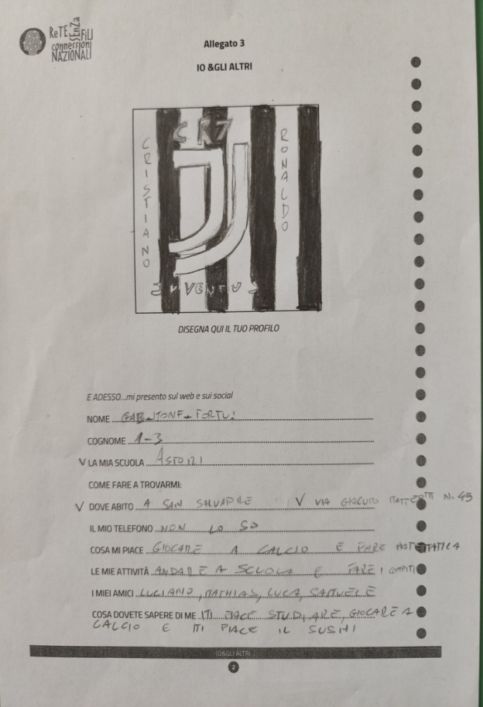
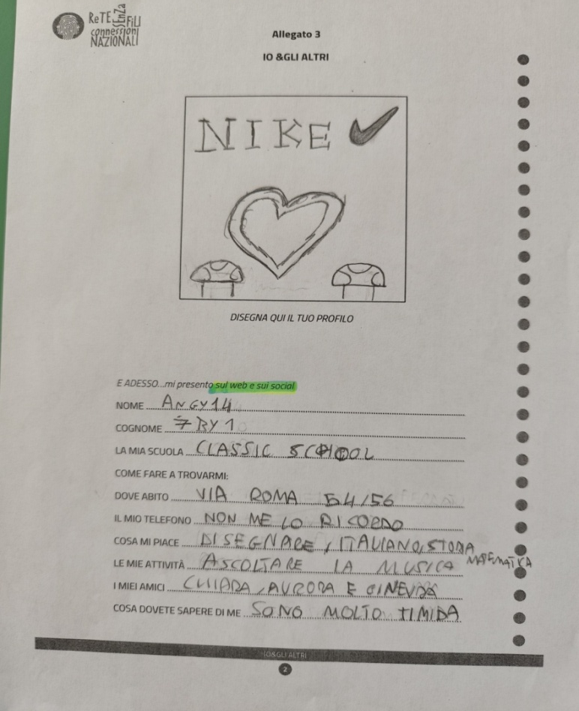
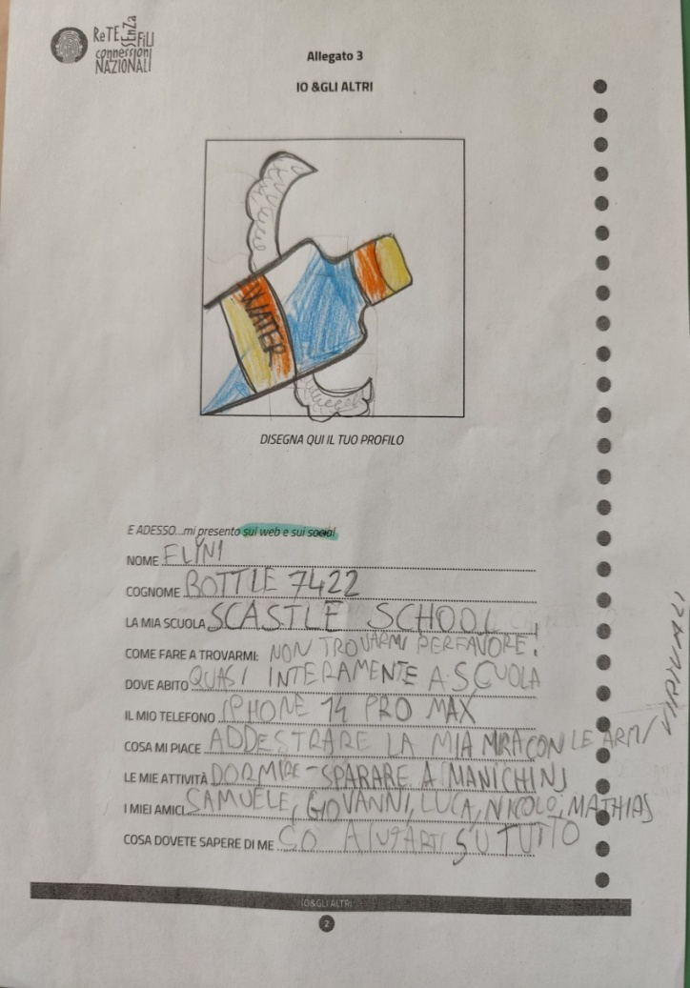

Slide 18
Quali sono i messaggi più importanti per te, oppure cosa non sapevi?

Slide 19
I messaggi più importanti
Non devi scrivere indirizzo e numero di telefono
Non devi rivelare la tua password ( deve essere composta da tante cifre)
Non devi dare dati personali
Non devi scrivere cattiverie perché puoi riceverne anche tu o essere bloccato
Parla con un genitore quando ti trovi in imbarazzo e/o quando ti mandano foto indiscrete
Non devi andare ad appuntamenti da solo

Slide 20
Ho imparato che…
Ci sono dei rischi su Internet
Devo essere prudente
Ci sono delle impostazioni specifiche nella privacy del pc o del telefono che ti servono per tutelarti

Slide 21
Terza attività
Risiko uso e abuso del tempo

Slide 22
Percezione del rischio che gli alunni sarebbero disposti a correre
Ho preso brutti voti e i miei genitori mi proibiscono di giocare ai videogiochi. Sono solo in casa con mia sorella. RISCHIO? SI,molto
Un mio amico mi invita a giocare a un videogioco che mi crea fastidio. RISCHIO? POCO
Domani avrò un’interrogazione e so già che andrà malissimo. Faccio sparire il cellulare di mia madre così non vede il registro elettronico almeno fino a quando non arrivo a casa. RISCHIO? SI’, molto
Mentre sto facendo una ricerca mi appare un banner che mi promette di vincere un viaggio se clicco sopra. RISCHIO? NO
Vorrei mandare un messaggio a un mio compagno/compagna per dirgli/le che mi piace. RISCHIO? SI’, molto
Mi è finito il pallone in un cortile e per riprenderlo devo scavalcare un muro alto. RISCHIO? POCO

Slide 23
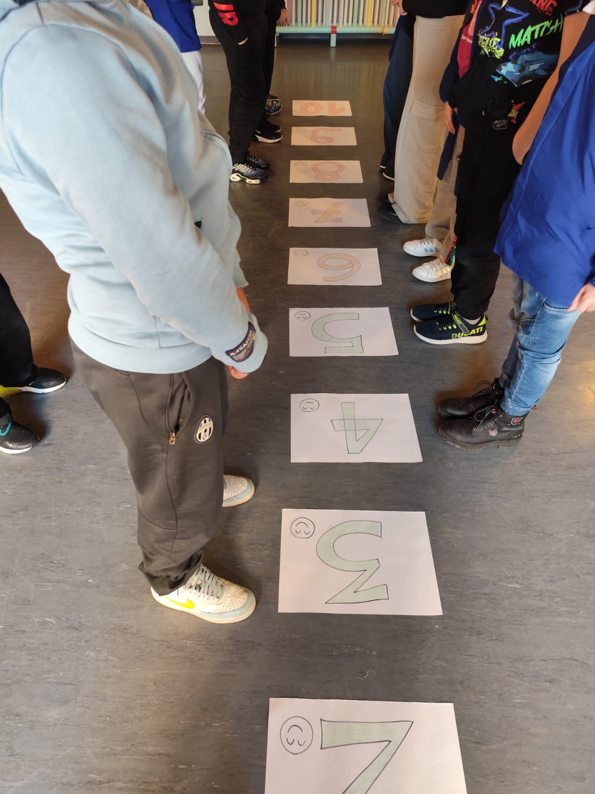
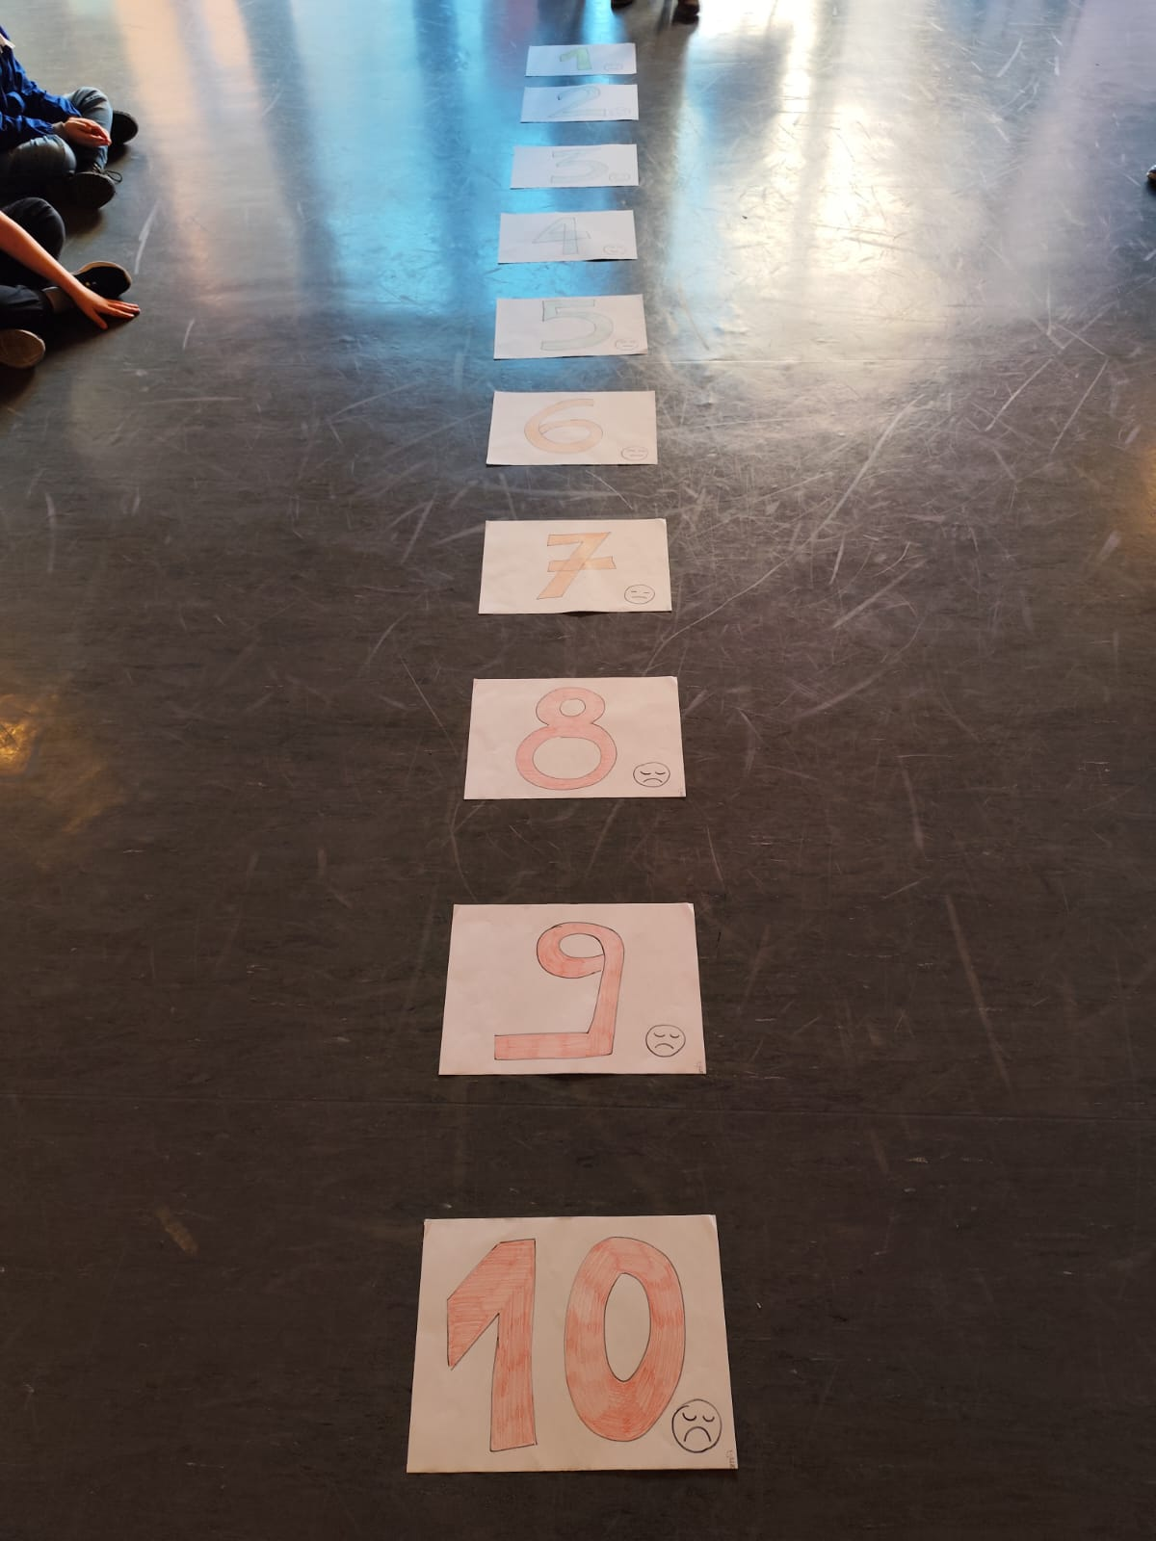
Quanto sei disposto a rischiare? Linea del rischio…..

Slide 24
Video Help SCRIVO IL FINALE
Attività di gruppo

Slide 25
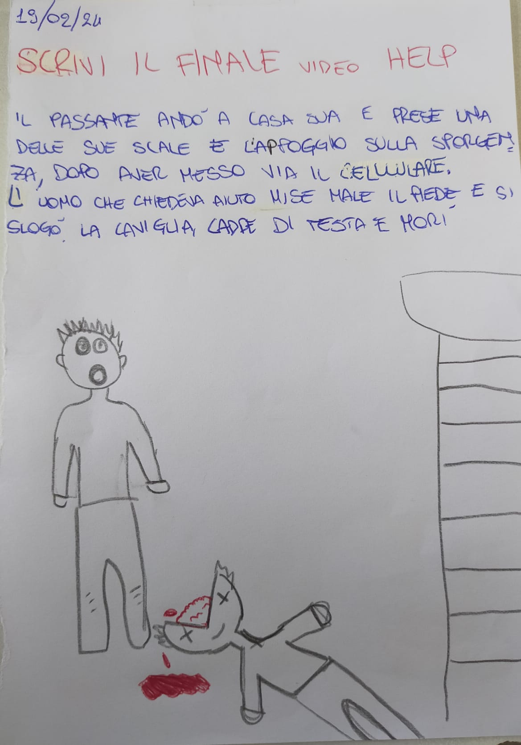
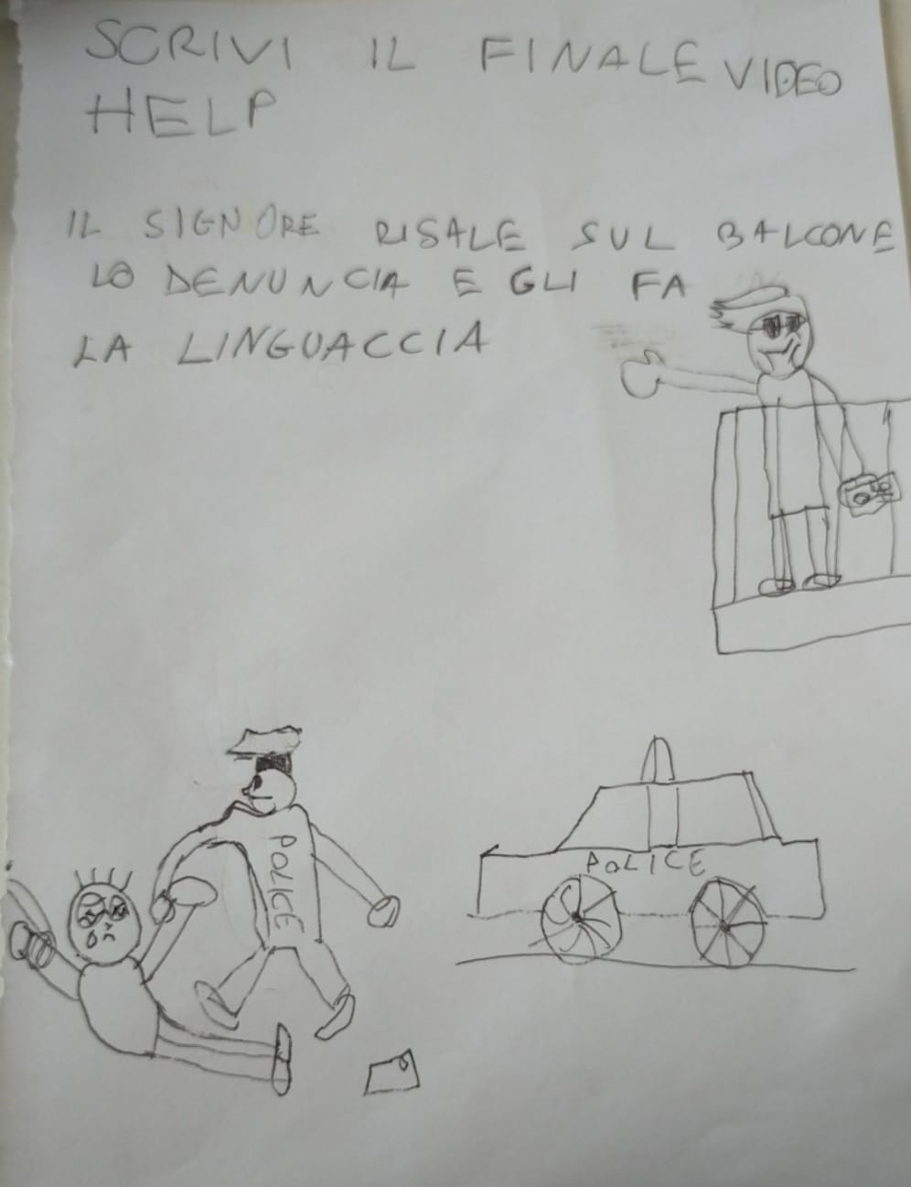
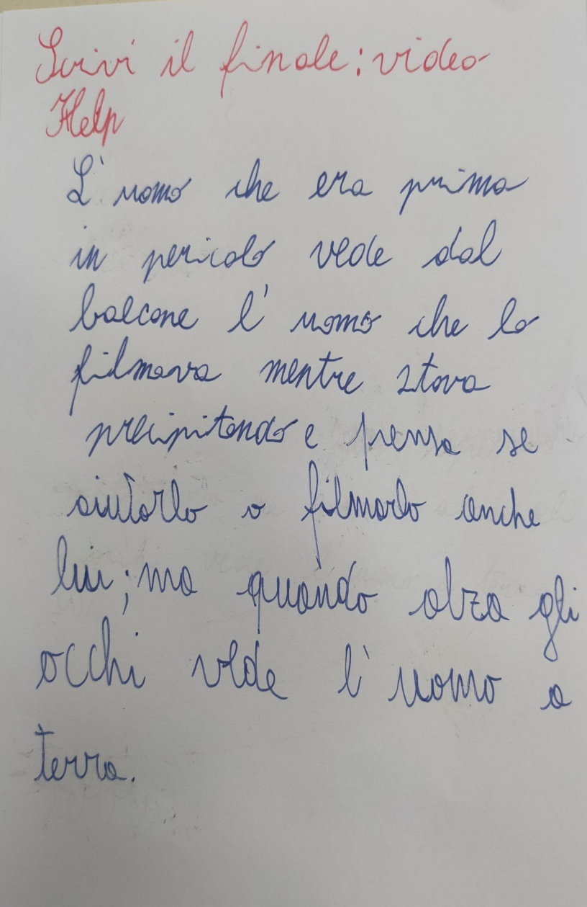

Slide 26
Attività conclusiva
Cosa mi porto a casa?

Slide 27
Invento uno slogan e/o creo un disegno che sintetizzi il percorso fatto insieme
Gli alunni divisi per gruppi hanno creato un cartellone ritagliando scritte e immagini prese da riviste fornite dall’insegnante. Insieme agli alunni l’insegnante ha deciso di appendere i lavori lungo le scale che portano alle classi terza, quarta e quinta.

Slide 28
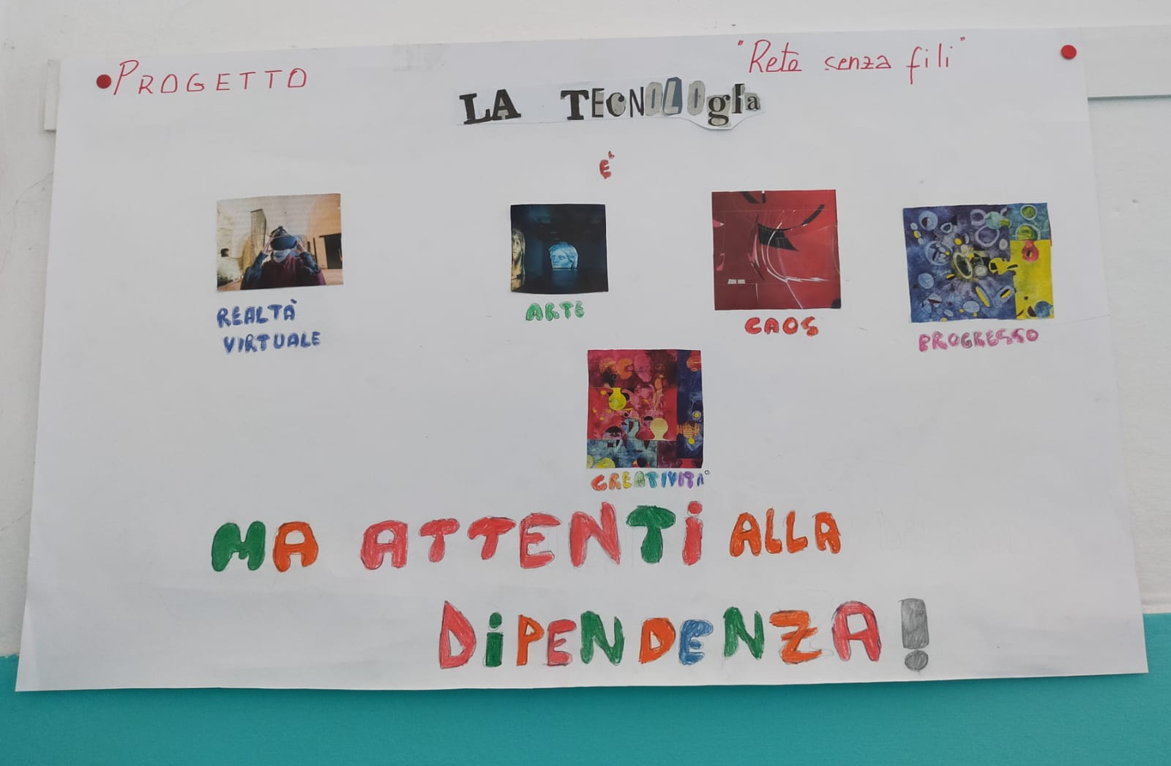

Slide 29
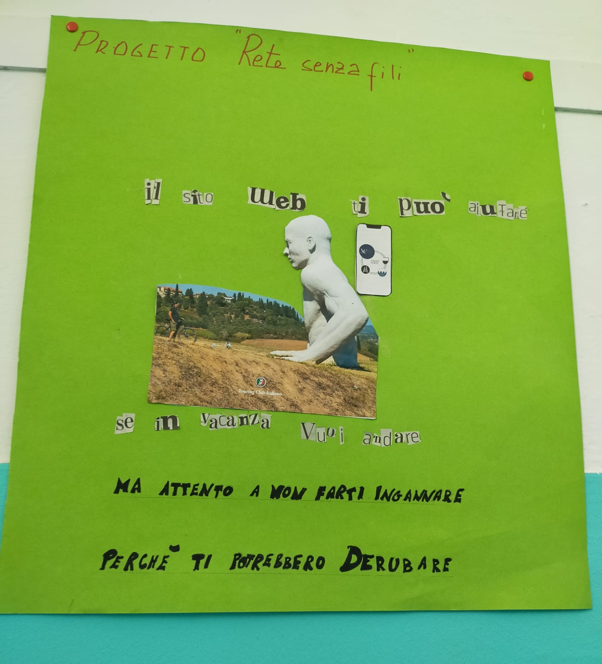

Slide 31
PLURICLASSE 4^ e 5^
SCUOLA PRIMARIA “ASTORI”
CASTELLETTO MONFERRATO
I.C. PAOLO E RITA BORSELLINO

